Slide 1
МПО учителей географии ВГО – итоги деятельности в 2021-2022 учебном году, планы и перспективы деятельности на 2022-2023 учебный год
МПО ВГО учителей географии
24 августа 2022 г.

Slide 2
Повестка:
Итоги деятельности МПО учителей географии ВГО в 2021-2022 учебном году
Перспективное планирование деятельности на 2022-2023 учебный год

Slide 3
ИЗ ПЛАНА РАБОТЫ методического профессионального объединения Верещагинского городского округа учителей географии на 2020/2022 учебный год
Тема: «Урок географии в условиях реализации
ФГОС – мотивация. Проектно-исследовательская деятельность на уроке и во внеурочное время»
Цель: создание условий для повышения качества образования, роста профессиональной компетентности педагогов – участников МПО, организации единого информационно-педагогического пространства МПО в рамках работы над единой методической темой МПО в 2021-2022 учебном году

Slide 4
Из итогов деятельности МПО учителей географии ВГО в 2021-2022 учебном году
Дата | Методическое событие | Выполнение
Август 2021 г. | Организационное заседание методического объединения учителей географии «Итоги, планы и перспективы деятельности в 2021-2022 учебном году» | Выполнено 27.08.2020 г.
Ноябрь 2021 г. | Методическая встреча «Урок географии в условиях реализации ФГОС – мотивация, проектно-исследовательская деятельность на уроке и во внеурочное время» | Выполнено 10.11.2020 г.
Январь 2022 г. | Методическая встреча «Формирование мотивации учебной и внеурочной деятельности как основное условие успешного обучения» | Выполнено 27.01.2022 г.

Slide 5
Дата | Методическое событие | Выполнение
Март 2022 г. | Методическая встреча «Организация проектно-исследовательской деятельности на уроке географии и во внеурочное время. Работа в конструкторе образовательных ресурсов» | Выполнено 29.03.2022 г.
Май 2022 г. | Подведение итогов деятельности МПО учителей географии «Итоги реализации плана работы МПО учителей географии ВГО за 2021-2022 учебный год» - оформление документации | Выполнено Май 2022 г.
Август 2022 г. | Запланировано Подведение итогов деятельности МПО учителей географии «Итоги реализации плана работы МПО учителей географии ВГО за 2021-2022 учебный год» | Выполнено 24.08. 2022 г.

Slide 6
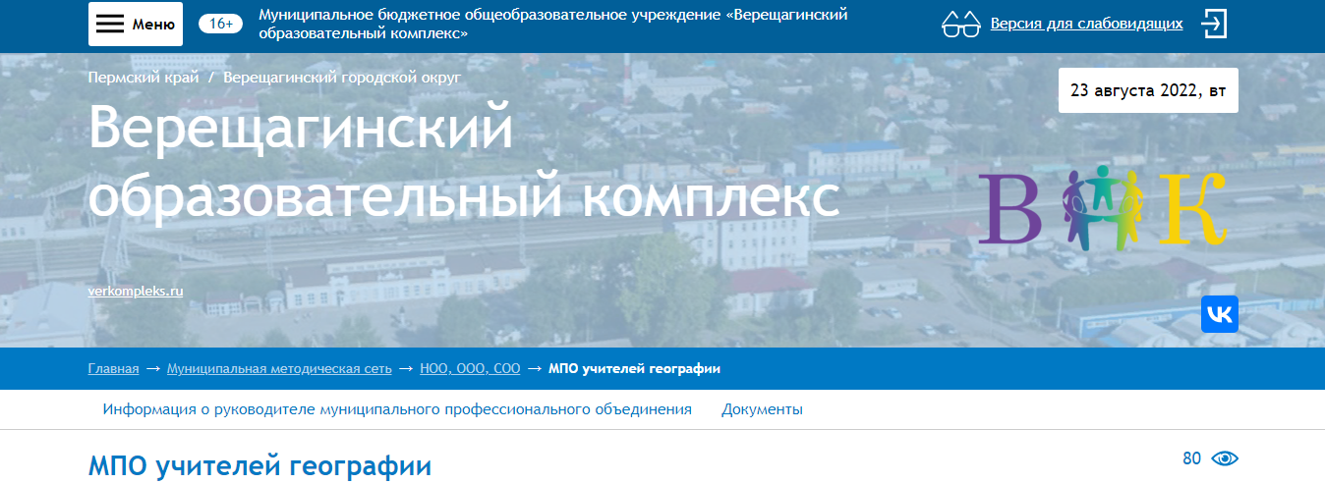
Опубликованы работы учителей:
Айдаковой А. Н.
Дубровских А. П.
Назаровской Н. В.
Пепеляевой Н. Ф.
Пугиной С. В.
Федосеевой С. П.
Черемных Е. Ф.
http://verkompleks.ru/municipal_methodical_network-1/noosoo/igo-teachers-of-geography/

Slide 7
Выступления и мастер-классы
Дата | Выступление, мастер-класс
10.11. 2021 г. | 1.«Урок географии в условиях реализации ФГОС – мотивация, основы проектной и исследовательской деятельности на уроке и во внеурочное время» - Назаровская Наталья Владимировна, МБОУ «ВОК» СП Школа № 1 2.«Организация проектно-исследовательской деятельности на уроке и во внеурочное время как одного из факторов мотивации к обучению – из опыта работы» - Черемных Елена Филимоновна, МБОУ «ВОК» СП Сепычевская школа 3.«Изменения в ГИА по географии в 2022 г. Эффективные приемы подготовки обучающихся к ГИА по географии – из опыта работы» - Пугина Светлана Владимировна, МБОУ «ВОК» СП Школа № 2 4.«ФГОС образования обучающихся с умственной отсталостью (интеллектуальными нарушениями). Представление адаптированной рабочей программы по географии - 6 класс 1 вариант и по природоведению – 5-6 класс 1 вариант для обучающихся с умственной отсталостью (интеллектуальными нарушениями)» - Дубровских Анна Павловна, МБОУ "Верещагинская школа - интернат"

Slide 8
Дата | Выступление, мастер-класс
27.01. 2022 г. | 1.Мастер-класс «Приемы по изучению географической номенклатуры» - Черемных Елена Филимоновна, МБОУ «ВОК» СП Сепычевская школа 2.Мастер-класс «Использование современных цифровых инструментов в деятельности педагога в условиях реализации ФГОС» - Дубровских Анна Павловна, МБОУ "Верещагинская школа – интернат» 3. Формирование мотивации при работе с детьми ОВЗ (из опыта работы) – Пепеляева Наталья Федоровна МБОУ «ВОК» СП Н-Галинская школа
29.03. 2022 г. | «Формирование проектно-исследовательских умений обучающихся в урочной и внеурочной деятельности» - Назаровская Наталья Владимировна, МБОУ «ВОК» СП Школа № 1 2. «Работа в конструкторе образовательных ресурсов «Удоба»» – Федосеева Светлана Петровна МБОУ «ВОК» СП Вознесенская школа 3. «Проектно-исследовательская деятельность как инструмент развития познавательной активности обучающихся» - Айдакова Антонина Николаевна, МБОУ «ВОК» СП Зюкайская школа

Slide 9
ОБ ИТОГАХ ОБУЧЕНИЯ В ЗАОЧНОЙ ШКОЛЕ ПО ГЕОГРАФИИ «ГЛОБУС»
Параллель | Куратор | ОО | Количество обучающихся, выполнивших работы, чел.
5 класс | Назаровская Н. В. | МБОУ «ВОК» СП Школа № 1 | 71
6 класс | Соловьева Е. В. | МБОУ «ВОК» СП Комаровская школа | 58
7 класс | Иняева Галина Сергеевна Пепеляева Наталья Федоровна | МБОУ «ВОК СП Путинская школа МБОУ «ВОК» СП Н-Галинская школа | 71
8 класс | Айдакова Антонина Николаевна | МБОУ «ВОК» СП Зюкайская школа | 45
9 класс | Пугина С. В. | МБОУ «ВОК» СП Школа № 2 | 40
10 класс | Мальцева Е. Г. | МБОУ «ВОК» СП Школа № 121 | 8
11 класс | Мальцева Е. Г. | МБОУ «ВОК» СП Школа № 121 | 9

Slide 10
Количество выполненных работ
по параллелям в ОО в 2021-2022 учебном году
ОО | 5 класс | 6 класс | 7 класс | 8 класс | 9 класс | 10 класс | 11 класс | ИТОГО ПО ОО
МБОУ «ВОК» СП Школа № 1 | 9 | 2 | 7 | 1 | 4 | 1 | 1 | 25
МБОУ «ВОК» СП Школа № 2 | 23 | 22 | 34 | 18 | 26 | 0 | 1 | 124
МБОУ «ВОК» СП Школа № 121 | 26 | 18 | 11 | 15 | 0 | 7 | 4 | 81
МБОУ «ВОК» СП Комаровская школа | 1 | 1 | 5 | 3 | 0 | 0 | 0 | 10
МБОУ «ВОК» СП Путинская школа | 8 | 9 | 9 | 3 | 1 | 0 | 3 | 33
МБОУ «ВСШИ» | 4 | 6 | 5 | 5 | 9 | 0 | 0 | 29
ИТОГО | 71 | 58 | 71 | 45 | 40 | 8 | 9 | 302

Slide 11
Количество выполненных работ
по параллелям в ОО в 2020-2021 учебном году
ОО | 5 класс | 6 класс | 7 класс | 8 класс | 9 класс | 10 класс | 11 класс | ИТОГО ПО ОО
МБОУ «ВОК» СП Школа № 1 | 2 | 3 | 7 | 5 | 6 | 2 | 2 | 27
МБОУ «ВОК» СП Школа № 2 | 14 | 17 | 23 | 21 | 24 | 2 | 3 | 104
МБОУ «ВОК» СП Школа № 121 | 0 | 11 | 23 | 0 | 11 | 10 | 5 | 60
МБОУ «ВОК» СП Вознесенская школа | 4 | 1 | 4 | 3 | 0 | 1 | 0 | 13
МБОУ «ВОК» СП Комаровская школа | 2 | 5 | 5 | 0 | 2 | 0 | 0 | 14
МБОУ «ВСШИ» | 5 | 5 | 11 | 9 | 6 | 0 | 0 | 36
ИТОГО | 27 | 42 | 73 | 38 | 49 | 15 | 10 | 254

Slide 12
МОНИТОРИНГ ПО ГЕОГРАФИИ 7 КЛАСС
В 2021-2022 учебном году была создана экспертная группа по разработке КИМ для мониторинга по географии для обучающихся 7 классов
Состав группы:
Маслаков А. И., учитель географии МБОУ «ВСШИ»
Мальцева Е. Г., учитель географии МБОУ «ВОК» СП Школа № 121
Назаровская Н. В., учитель географии МБОУ «ВОК» СП Школа № 1
Созданные КИМ проанализированы, выявлены положительные стороны и недочеты
Перспективы:
Мониторинг по географии в 8 классе

Slide 13
Сопровождение проектно-исследовательской деятельностью обучающихся учителями географии
№ | Учитель | Тема работы | Обучающийся
1 | Пугина Светлана Владимировна | Финно-угорские народы: удмурты | Угланов Игорь
2 | Назаровская Наталья Владимировна | Улица – на которой я живу | Бузмакова Нина
3 | Назаровская Наталья Владимировна | Горнолыжный туризм в Пермском крае: основные понятия, состояние и перспективы развития | Конева Ольга
4 | Мальцева Елена Геннадьевна | Быть или не быть воркауту в городе Верещагино | Мазунин Кирилл
5 | Айдакова Антонина Николаевна | Школьная клумба | Бояршинова София, Вожакова Маргарита, Панова Елизавета, Рубцова Ульяна, Тетенова Дарья, Федосеева Юлиана, Филимонова Владислава
6 | Черемных Елена Филимоновна | Вода-жизнь-жара | Насанова Алина
7 | Черемных Елена Филимоновна | Мой любимый аквариум | Катаева Марина

Slide 14
Сопровождение проектно-исследовательской деятельностью обучающихся учителями географии
№ | Учитель | Тема работы | Обучающийся
8 | Черемных Елена Филимоновна | Виртуальная школа на дистанционном обучении | Сабуров Степан
9 | Черемных Елена Филимоновна | Молодежные субкультуры. Истоки и перспективы. | Сабурова Анна
10 | Черемных Елена Филимоновна | Головоломки как альтернативы компьютерных игр | Тунева Анна
11 | Черемных Елена Филимоновна | Создание сборника практико-ориентированных заданий по обществознанию | Федосеева Ксения
12 | Сальников Андрей Михайлович | Школьное радио | Михайлов Семен, Тятенков Артем
13 | Мальцева Елена Геннадьевна | Непризнанные государства и спорные территории | Ларионова Екатерина
14 | Мальцева Елена Геннадьевна | Крупнейшие экологические катастрофы мира | Стародубцева Вега
15 | Мальцева Елена Геннадьевна | Разработка интерактивной игры для 7 класса | Пантелеева Алина

Slide 15
ДИНАМИКА РЕЗУЛЬТАТОВ ОГЭ В РАЗРЕЗЕ ПРЕДМЕТОВ
Средний балл
Средняя оценка

Slide 16
ДИНАМИКА СРЕДНЕГО БАЛЛА ЕГЭ В РАЗРЕЗЕ ПРЕДМЕТОВ

Slide 17
Высокобалльники ЕГЭ
чел./экз.

Slide 18
Основными направлениями деятельности учителей, участников МПО были:
участие в работе методических встреч
обучение на очно-заочных курсах повышения квалификации, участие в профессиональных конкурсах
трансляция педагогического опыта
организация и сопровождение обучения заочных школ для учащихся, участие в олимпиадах и конкурсах, проектной и исследовательской деятельности обучающихся
ознакомление с методическими рекомендациями по использованию цифровых образовательных ресурсов, обобщение, представление и распространение педагогического опыта, в том числе и посредством виртуального банка данных педагогического опыта участников МПО

Slide 19
Перспективное планирование деятельности на 2022-2023 учебный год
Общая цель деятельности: повышение качества общего образования
Методическая тема 2022-2023 учебного года:
«Урок в свете требований обновленных ФГОС»

Slide 20
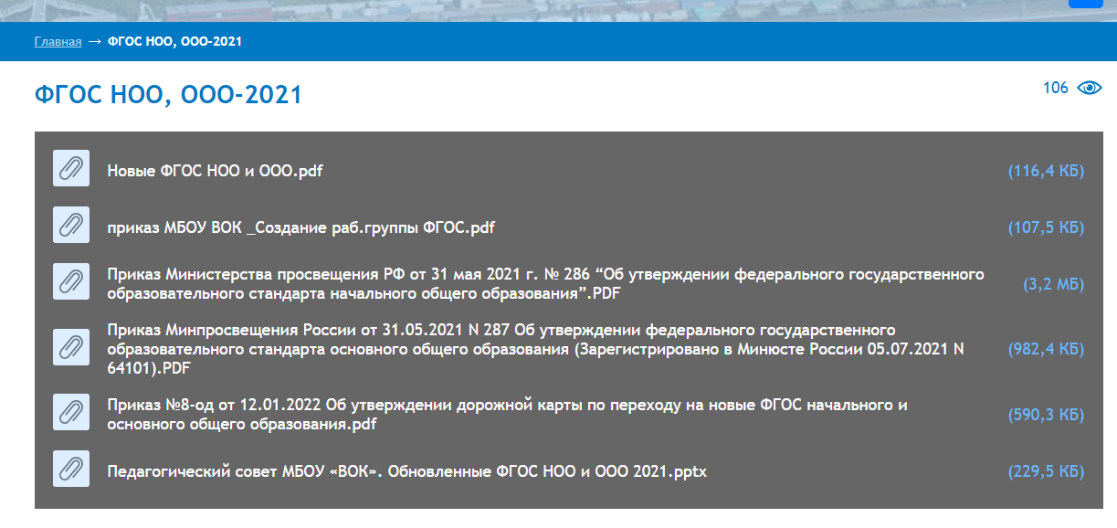
Переход на обновленные ФГОС
http://verkompleks.ru/fgos-noo-llc-2021/
Полезные ссылки:
1. Конструктор рабочих программ: https://edsoo.ru/constructor/
2. Примерные рабочие программы: https://edsoo.ru/Primernie_rabochie_progra.htm

Slide 21
Основные направления организации деятельности с обучающимися
Перспективное планирование деятельности с обучающимися по направлениям
ВПР по географии, диагностический мониторинг 8 класс, ТОГЭ И ТЕГЭ (по плану)
Организация подготовки обучающихся к участию во Всероссийской Олимпиаде школьников
Информирование обучающихся об обучении в очно-заочных школах по географии. Привлечение и организация школьников на обучение.
Разработка и отправка заданий обучающимся и кураторам в школах заочной школы «Глобус»
Информирование и организация участия обучающихся в интеллектуальных конкурсах и турнирах по географии
Организация проектно-исследовательской деятельности с обучающимися. Представление полученных результатов.
Проведение занятий и тренингов по подготовке обучающихся к ГИА по географии
Анализ результатов деятельности. Рефлексия. Перспективное планирование.

Slide 22
?
- Заочная школа по географии «Глобус»
- Учителя географии –эксперты:
- по разработке КИМ ТОГЭ и ТОГЭ
- по разработке КИМ мониторинга для учащихся 8 классов
- Основные виды работ по географии в ЭПОСе
- Вес отметки по географии в ЭПОСе

Slide 23
ИЗ ПОЛОЖЕНИЯ О ВЕДЕНИИ ЭЛЕКТРОННОГО ЖУРНАЛА И ДНЕВНИКА
«ЭЛЕКТРОННОЙ ПЕРМСКОЙ ОБРАЗОВАТЕЛЬНОЙ СИСТЕМЫ»
в Муниципальном бюджетном общеобразовательном учреждении
«Верещагинский образовательный комплекс»
3.3.1.2. Образовательный процесс и его результаты оцениваются учителем в соответствии с предложенными формами:
Название | Тип | Шкала | Вес
Домашнее задание | Текущая | Пятибальная | 1
Зачет по карте | Текущая | Пятибальная | 1
Контрольная работа | Контрольная работа | Пятибальная | 1*
Практическая работа | Текущая | Пятибальная | 1
Работа на уроке | Текущая | Пятибальная | 1
Реферат | Текущая | Пятибальная | 1
Самостоятельная работа | Текущая | Пятибальная | 1
Творческая работа | Текущая | Пятибальная | 1
Тест | Контрольная работа | Пятибальная | 1*
Устный ответ | Текущая | Пятибальная | 1
Олимпиада | Контрольная работа | Пятибальная | 1*
Заочная школа | Контрольная работа | Пятибальная | 1*

Slide 24
- контрольная работа - с весом оценки 2
- проект - с весом оценки 2
- олимпиада: участие - с весом оценки 1, призер - с весом оценки 2; победитель – с весом оценки 3
- тест - с весом оценки 2
- заочная школа - с весом оценки 2

Slide 25
Перспективное планирование деятельности на 2022-2023 учебный год
ФИО
Образовательная организация
Телефон, адрес электронной почты
Стаж
Квалификационная категория, год последней аттестации
Предполагается ли аттестация в 2022-2023 учебном году
Предложения по планированию собственной деятельности МПО в 2022-2023 учебном году: - вопросы для рассмотрения
- выступления по представлению опыта деятельности, предполагаемая тема выступления
- открытые уроки, мастер-классы
- конкурсы педагогического мастерства
- публикации
- ваши предложения

